Slide 1
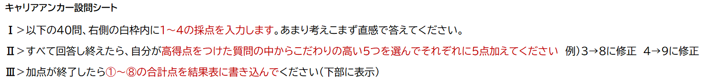
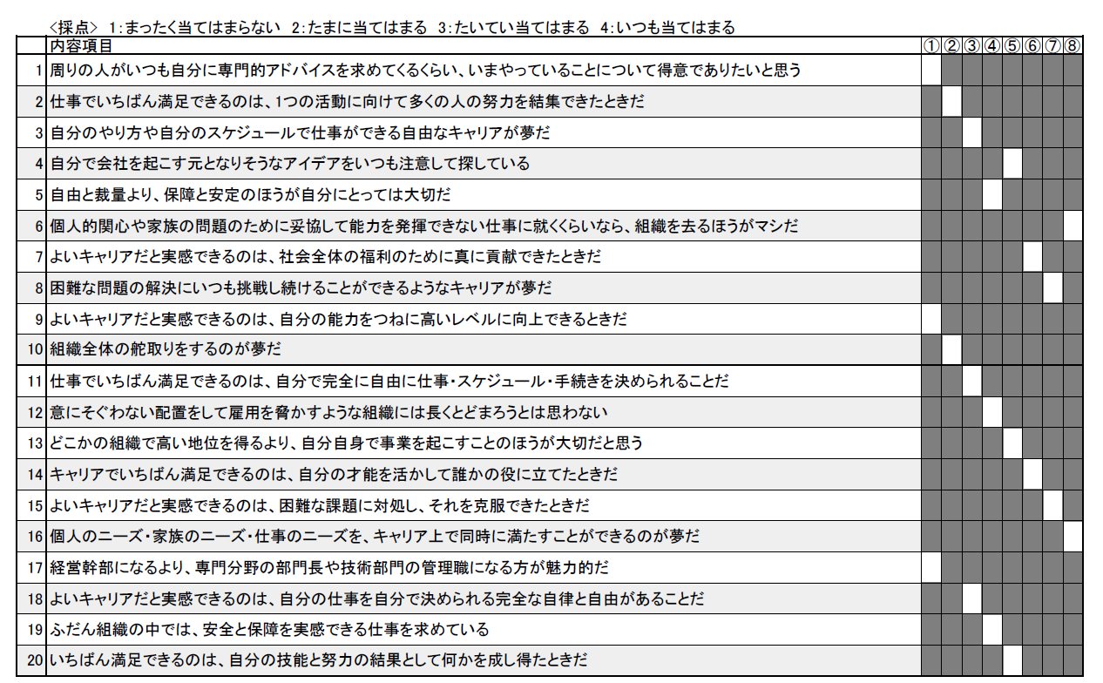
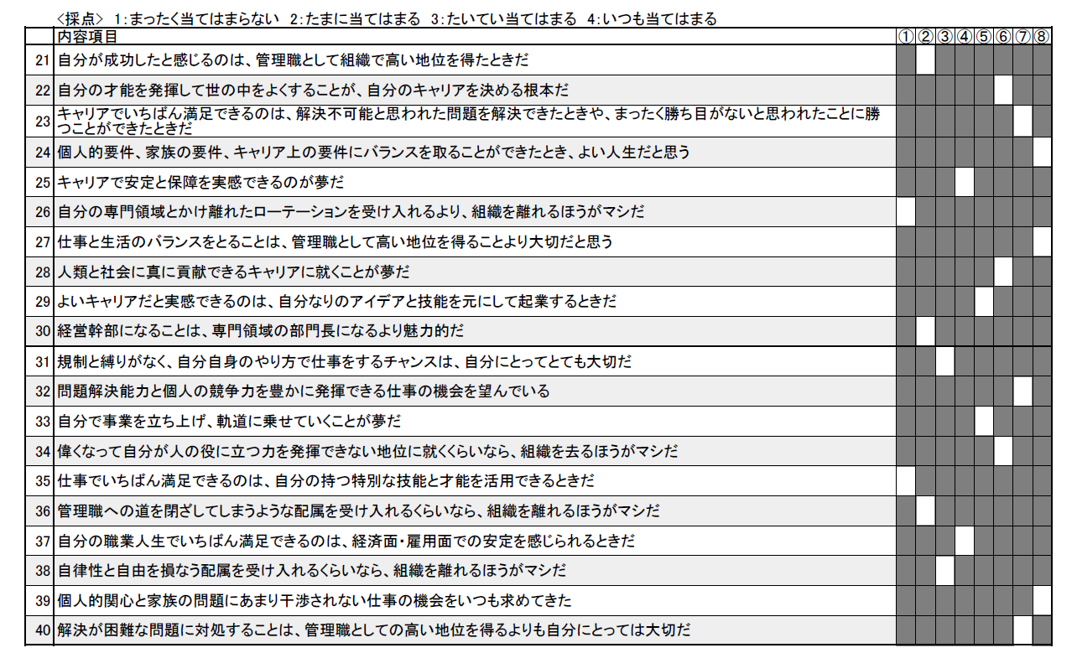

合計点(縦計)
得点順にランキングしてください。
①～⑧はアンカーの分類を表しています

Slide 2

キャリアアンカー
8つの分類
専門・職能別 技術・職能タイプは、何か1つの分野に特化し、専門性を高めていくことに満足感を覚え、またそれによってやる気スイッチがONになります。 知識やスキルを積み上げる職業に向いていて現場で活躍し続けることを好むのが特徴です。 「特定の分野での専門知識は誰にも負けたくない」「特定の分野で成功したい」といった思いが強い方が多く、
仕事に対しても高い生産性を発揮します。コツコツと地道に技術を磨きながら、スキルアップを目指すのが合っています。
経営管理
管理能力タイプは、マネージャーや経営者などの管理職へ就くことに価値を見出すタイプです。
専門的な能力よりも組織全体の経営に興味があり、オールマイティーな能力を重視します。
キャリアップに興味があり、大きなプロジェクトに関わったり、リーダーを任されたりといった仕事にやりがいを感じるタイプです。
管理職に必要なスキルを積むために、職種変更をともなう異動や資格取得への努力を惜しまないのが特徴。責任を与えられることで成長します。
自律・独立
自律・独立タイプは、自分の裁量で仕事を進めたいタイプです。
会社員の場合は、上司との距離が近く、気軽に相談や提案できる環境を整えると能力を発揮します。
自分のペースを守ることを重視し、自由度の高い職場で能力を発揮できるため、個人での仕事に向いています。
起業家的創造性とは自律的に仕事ができるかどうかという動機の点で異なります。
保障・安定
安全で確実と感じられ、将来の出来事を予測することができ、ゆったりとした気持ちで仕事をしたいタイプです。 大きな変化を嫌い、キャリアチェンジには保守的で、働き方が変わることや異動に抵抗を感じるタイプです。
堅実派であるため、危機管理やリスクマネジメントが得意です。この特徴を仕事に活かすことで能力が発揮されます。
何事にも継続性や安定性を重視するため、業務においても安定したパフォーマンスを発揮し続けるのが特徴です。
起業家的創造性
起業家的創造性タイプは、新しいサービスの開発や新規事業の立ち上げなど、新しい物事を始めて満足感を感じるタイプです。
困難を解決する過程や、ゼロから新しい物事を始めることで得られる刺激を好む人が多く、自分の創造性を活かしたいと考えています。
新規事業の立ち上げや組織の立ち上げなどに関わることで充足感を得られます。
起業家的創造性タイプの適職はクリエイティブ性の高い仕事です。アイディアをゼロから生み出すため、能力を十分に発揮できます。
奉仕・社会貢献
自分の仕事を通じて「何らかの形で世の中を良くしたい」という欲求が強く、社会貢献に価値を感じるタイプです。 自分の能力を発揮できる仕事よりも、人の役に立ちたい欲求があり、社会貢献について考えています。
正義感が強く、不正や怠惰な仕事ぶりを嫌うことが多いため、監査や人事といった仕事でも力を発揮します。
また、人の役に立つという意味では、新しいサービスの開発や企業の福利厚生担当なども適職です
純粋な挑戦
誰もが無理と思うような難題や、手ごわい相手に打ち勝つことに満足感を覚えるタイプです。 不可能と思える困難を克服したり、相手に勝つことであり、専門を問わず「挑戦」を人生のテーマにしています。 自身の得意・不得意分野に限らず、常に挑戦し続けることに喜びを感じるため、毎日同じルーティンをこなす仕事には向いていません。
現状に満足したら、次の課題解決へと動き出すのです。そのため、さまざまな事業を手がける企業や、多くの部署を抱える会社が向いています。
生活様式
ライフスタイルタイプは、仕事とプライベートのバランスを重視するタイプです。
個人としてだけではなく、家庭や会社のニーズとのバランスを取るため、昇進をともなう転勤などは避ける傾向にあります。
プライベートの充実が仕事のモチベーションにつながるタイプです。
職業よりも、会社の制度や働き方が重要になるタイプであるため、職種にかかわらず、福利厚生が整っている会社で働くのがよいでしょう。

